Slide 1
Quatre types de
forces internes!

Slide 2
La compression
C’est une force de poussée qui appuie sur un objet.
Souvent, cette force réduit le volume d’un objet.

Slide 3
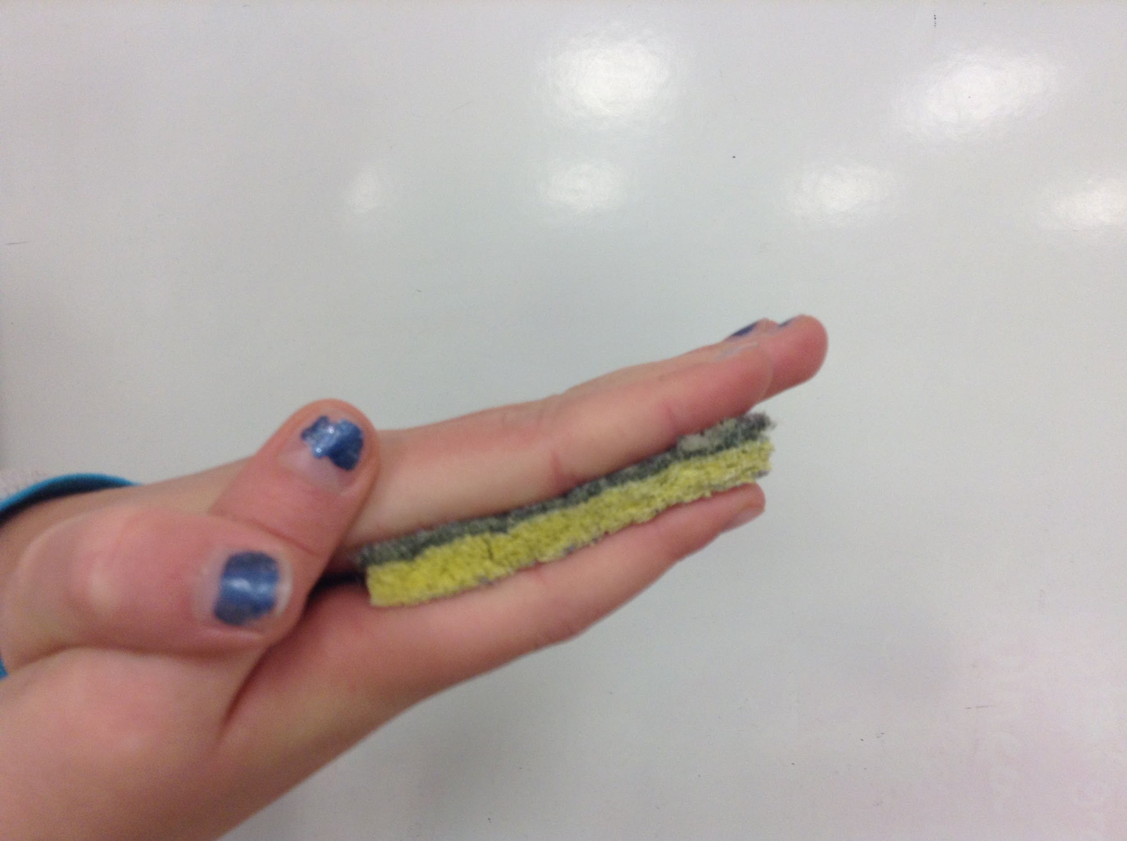
La compression
Tiens une éponge à plat dans la paume d’une main.
Appuie sur l’éponge avec ton autre main.
Tu as exercé une compression.

Slide 4
La tension
C’est une force de traction qui étire un objet.
Souvent, cette force allonge les objets.

Slide 5
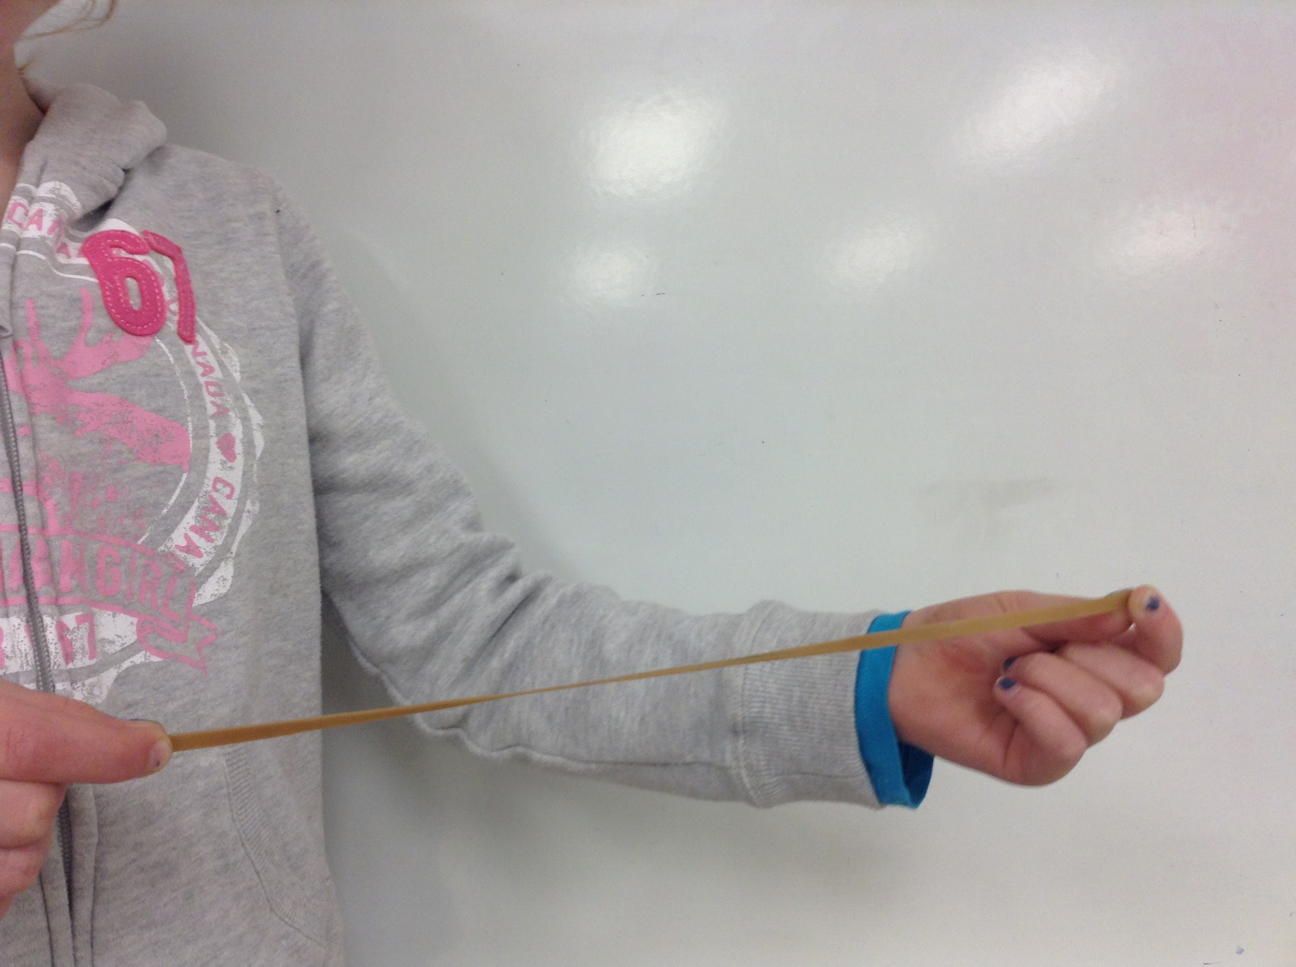
La tension
Tiens une extrémité d'un élastique avec chacune de tes mains.
Éloigne tes mains l'une de l'autre.
Tu exerces une tension qui étire l'élastique.

Slide 6
La torsion
C’est une force qui tord ou tourne un objet.

Slide 7
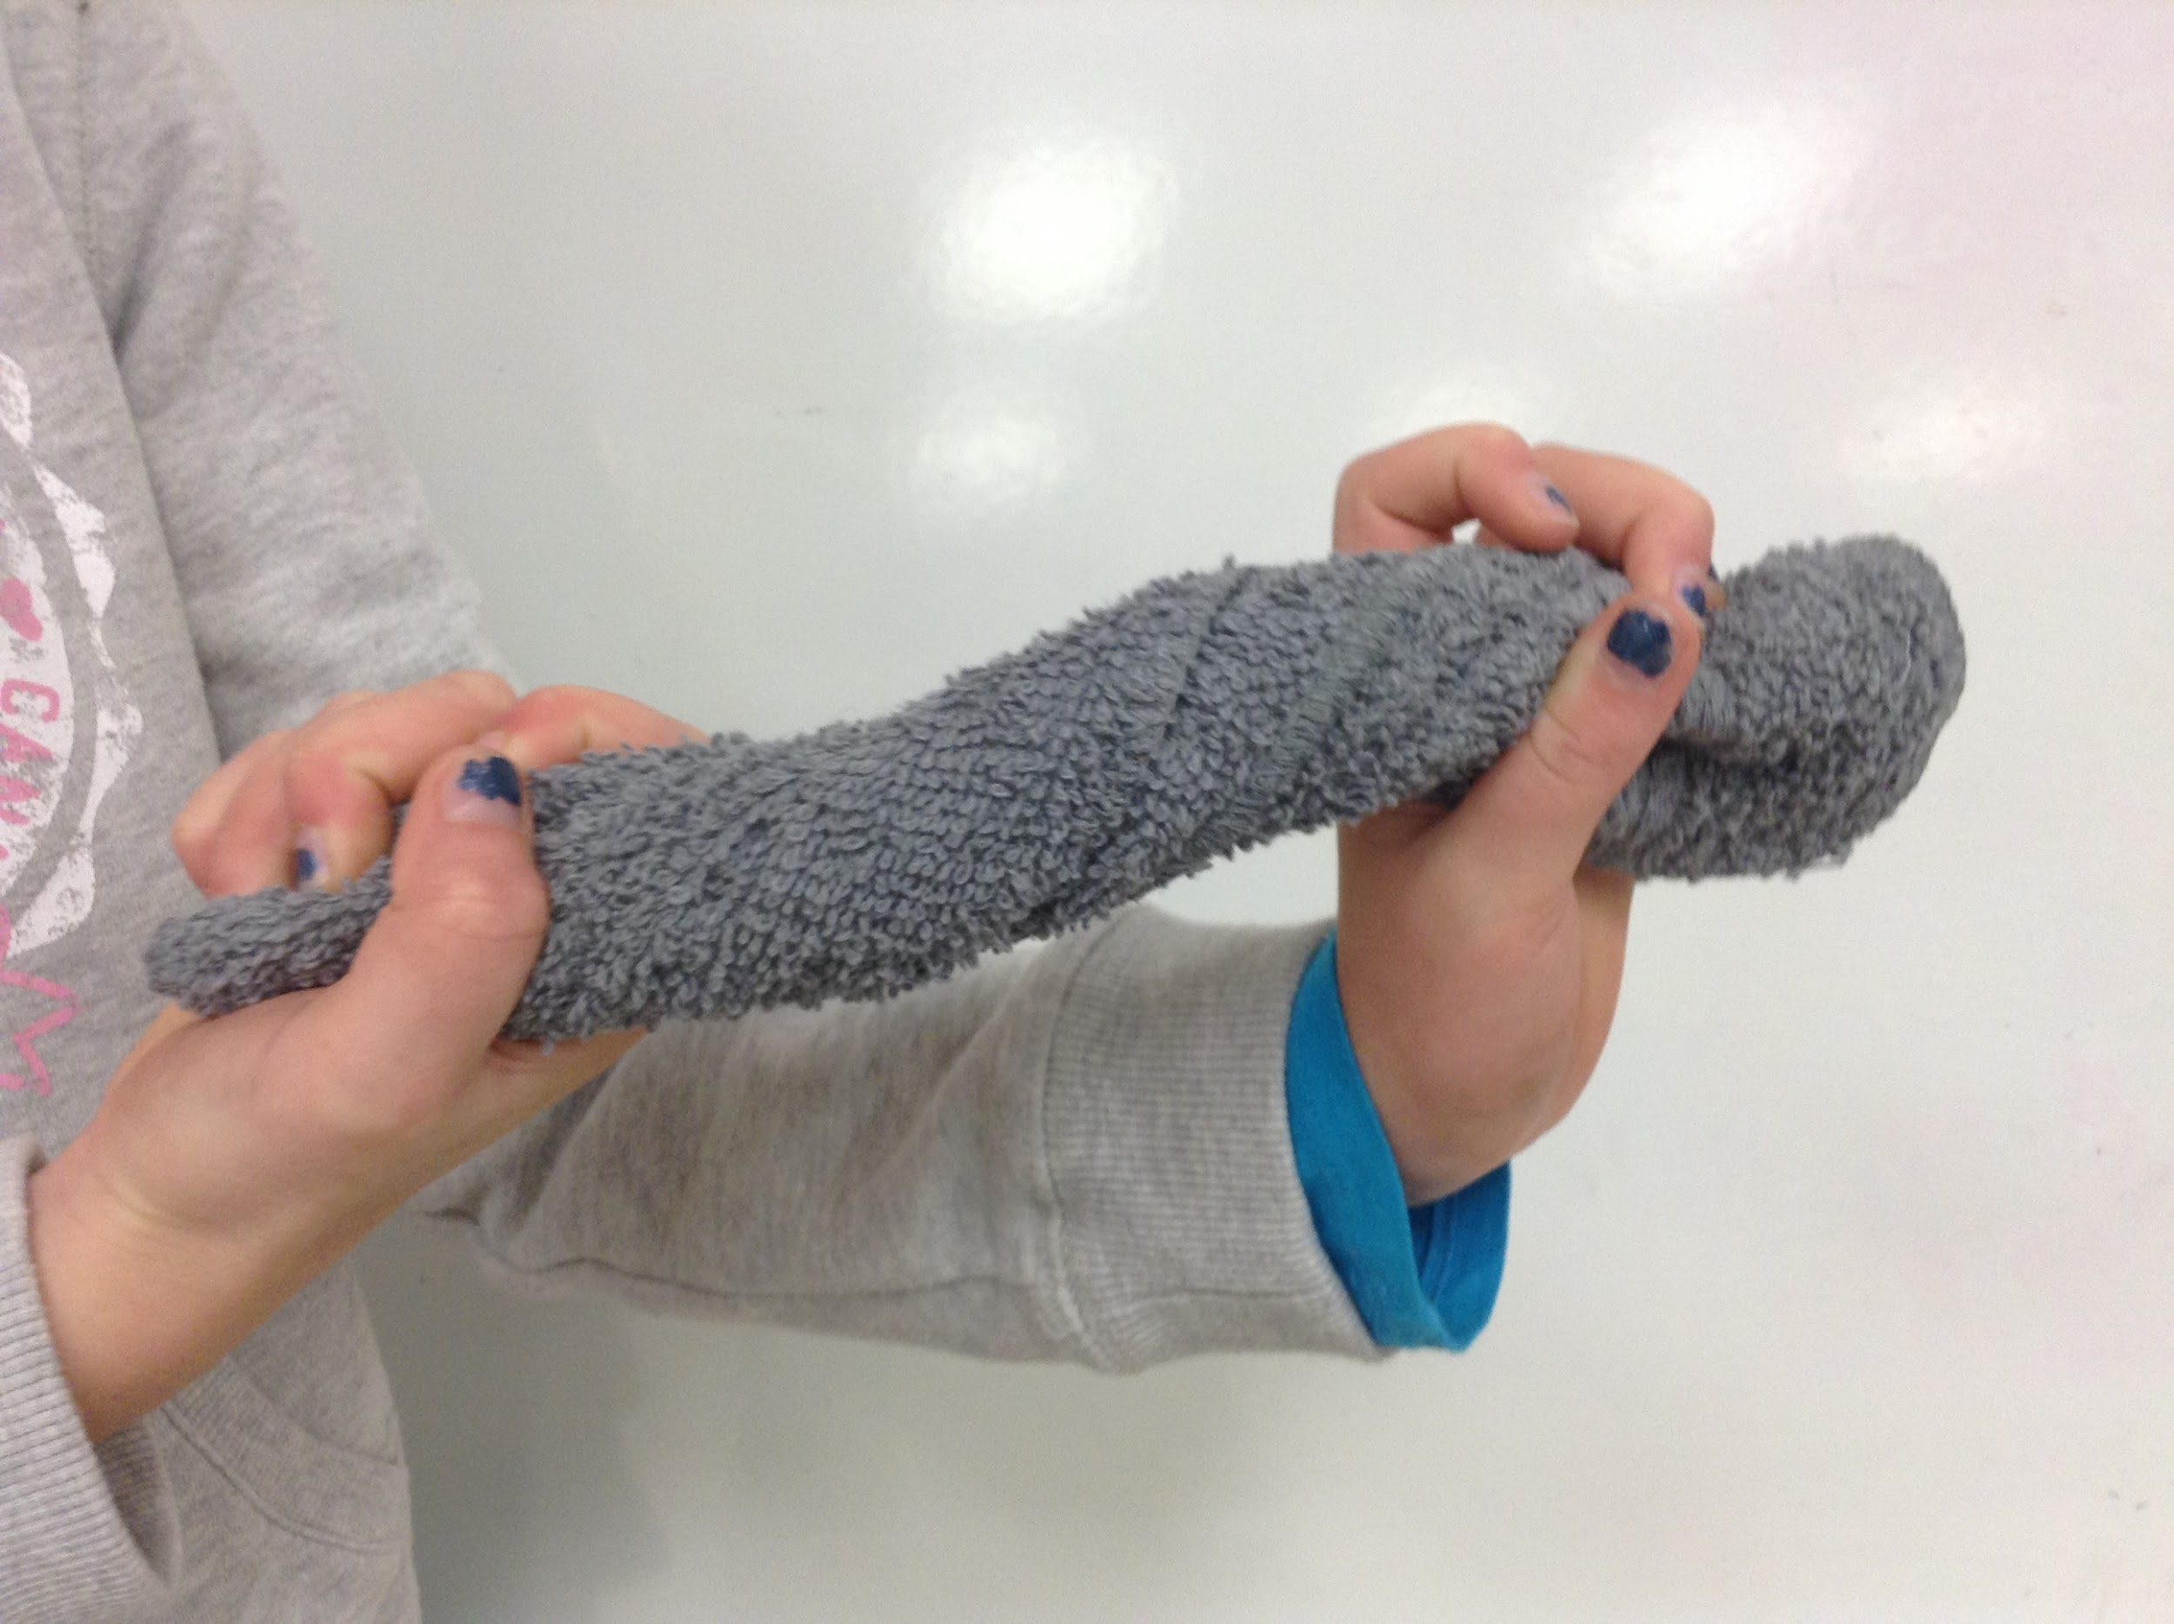
La torsion
Pour tordre un linge mouillé, tu exerces une torsion.
Tu tiens le linge avec tes deux mains et tu le tords pour extraire l'eau.

Slide 8
La flexion
C’est une force qui recourbe un objet.
L’une des faces de l’objet se comprime (compression). L’autre face s’allonge (tension).

Slide 9
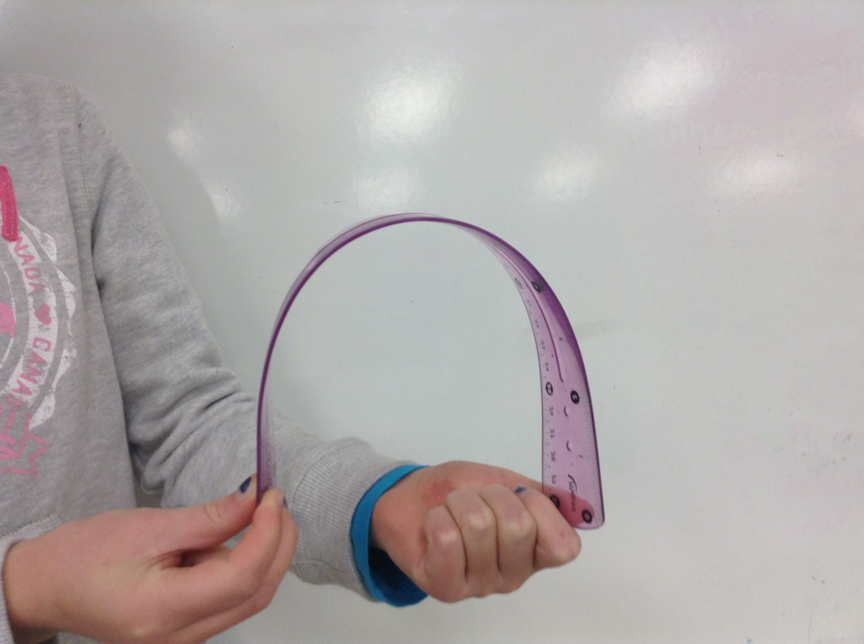
La flexion
Une règle en caoutchouc est facile à plier.
Tiens-la dans tes mains et plie-la comme dans l'image.
La tension agit sur le dessus de la règle, et la compression agit sur le dessous.
TENSION
COMPRESSION
COMPRESSION

